Slide 1
动态数码管显示
www.prechin.com
www.prechin.net
普中科技 单片机开发仪视频教程
1.数码管动态显示原理
2.74HC138芯片的使用
3.编写动态数码管程序

Slide 2
www.prechin.com
www.prechin.net
普中科技 单片机开发仪视频教程
1. 数码管动态显示原理
动态显示的特点是将所有数码管的段选线并联在一起，由位选线控制是哪一位数码管有效。选亮数码管采用动态扫描显示。所谓动态扫描显示即轮流向各位数码管送出字形码和相应的位选，利用发光管的余辉和人眼视觉暂留作用，使人的感觉好像各位数码管同时都在显示。动态显示的亮度比静态显示要差一些，所以在选择限流电阻时应略小于静态显示电路中的。

Slide 3
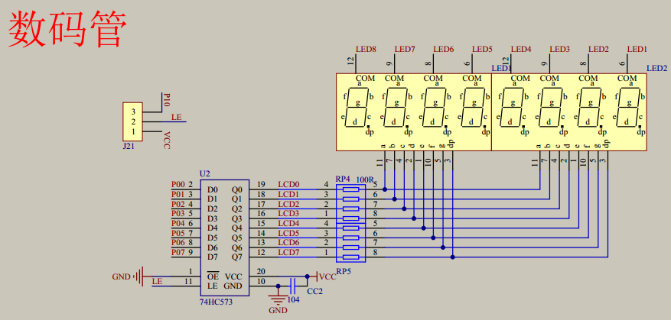
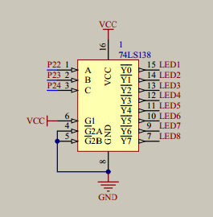
www.prechin.com
www.prechin.net
普中科技 单片机开发仪视频教程

Slide 4
www.prechin.com
www.prechin.net
普中科技 单片机开发仪视频教程
2. 74HC138译码器的使用
光盘内“开发板芯片资料”文件夹有对应的芯片数据
手册。

Slide 5
谢谢大家！
www.prechin.com
www.prechin.net
普中科技 单片机开发仪视频教程

